Slide 1
Программа патриотического воспитания младших школьников
«Моё Отечество»

Slide 2
Цель программы:
формирование основ патриотизма у младших школьников

Slide 3
Срок реализации - 4 года.

Slide 4
Задачами патриотического воспитания младших школьников являются: | Предполагаемый результат:
1. Формирование у детей системы знаний о своей Родине. (поэтапное формирование знаний согласно ступеням программы) | Учащиеся будут знать природоведческие и географические сведения (географические особенности родного края, климата, природы страны), сведения о жизни своего народа (особенности быта, труда, культуры, традиций), социальные сведения (знания о достопримечательностях родного города, страны, о законах, правах и обязанностях учащегося, государственной символики), некоторые исторические сведения (о жизни народа в разные исторические периоды, знание исторических памятников страны, края, города).
2. Воспитание у младших школьников интереса к окружающему миру, эмоциональной отзывчивости на события общественной жизни. | Прогнозируется активизация эмоциональной сферы личности, воспитание таких чувств, как любовь к родным и близким людям, родному городу, уважение к истории народа, восхищение произведениями народного творчества, любви к природе.
3. Включение детей в практическую деятельность по применению полученных знаний. | Младшие школьники будут уметь отразить накопленные знания в игре, художественной и трудовой деятельности, принять участие в общественно направленном труде, бережно относиться к природе, результатам труда других, отразить знания в речи, общении со взрослыми и сверстниками, укреплять свое здоровье и беречь здоровье окружающих

Slide 5
Направления
Краеведческое
Культурно-эстетическое
Гражданское
Спортивное
Военно-патриотическое

Slide 6
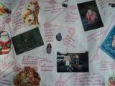
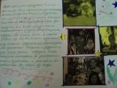
Мероприятия, проведенные в 1-ом и 2-ом классах обучения
Рассказы о себе, своей семье

Slide 7
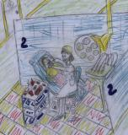
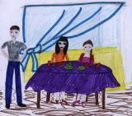
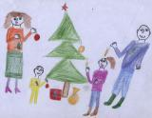

Slide 8
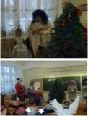
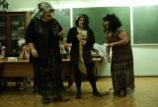
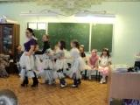
Мероприятия, организованные родителями

Slide 9
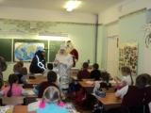
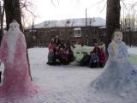
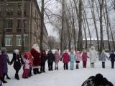
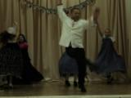
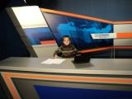
Новогодние превращения можно посмотреть по ссылке http://www.youtube.com/watch?v=ff2lRKW7NaI&feature=BFa&list=UUv1zUONGTi_VnkWymmbOgZw

Slide 10
Новогодние приключения «Рождественских звездочек»
http://www.youtube.com/watch?v=lGWnisEoLLM&feature=relmfu
http://youtu.be/fb40fTjXSjA

Slide 11
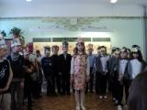
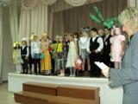
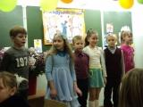
Мероприятия, подготовленные для родителей «Волк и семеро козлят на новый лад» можно посмотреть по ссылке: http://youtu.be/aFOT7ZV3r5s

Slide 12
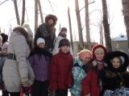
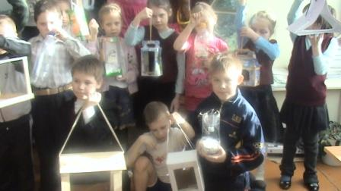
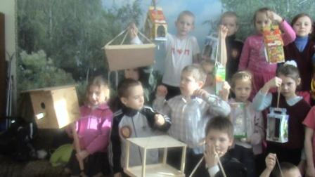
Мероприятия, проведенные совместно с родителями

Slide 13
Акция «Чистый берег»
http://www.youtube.com/watch?v=JrsWfcbKf_I&feature=email
http://www.youtube.com/watch?v=ycixdlUObcs&feature=channel&list=UL

Slide 14
Стенд для изучения темы по ПДД «Перекресток», изготовленный совместно с родителями

Slide 15
Моя школа
Что такое школа? Это –дети.
Заспанные дети на уроках,
Школа дает нам много знаний.
Ходим в школу мы с удовольствием.
Школа, наша любимая
Нам без тебя не прожить ни дня.
Уроки, задания, задачи, диктант –
Все это нужно так нам!
Что такое школа? Это – встречи!
Встречи с настоящими друзьями,
С теми, кто дороже всех и ближе всех на свете.
Наша дружба будет вечно с нами.
Наша школа лучше всех!
И другой на свете нет.
Мы пришли сюда учиться,
Не хотим переводиться!
В первый класс пришли недавно
Мы в начале сентября.
И взрослеть мы начинали
По страничкам букваря.
Буквы, палочки, крючочки –
Это было год назад.
Во втором мы зависаем,
Настроение наше – класс!
Учат русскому, литературе, математике у нас,
И английский изучаем, рисование и труд.
А старанье и терпенье
Нам всегда помогут тут!
По ступенькам выше, выше –
И придем в последний класс.
Круто! Мы учимся здесь!
И для нас и для нас весь мир
Открыт впереди!
Нелегко стать звездой, но с тобой
Скоро этот мир удивим!

Slide 16
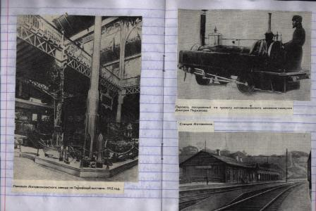
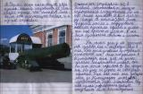
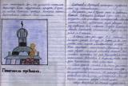
Достопримечательности и история Мотовилихинского района в «Тетрадях Дружбы»

Slide 17
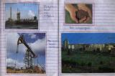
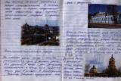
Достопримечательности и история города Перми в «Тетрадях Дружбы»

Slide 18
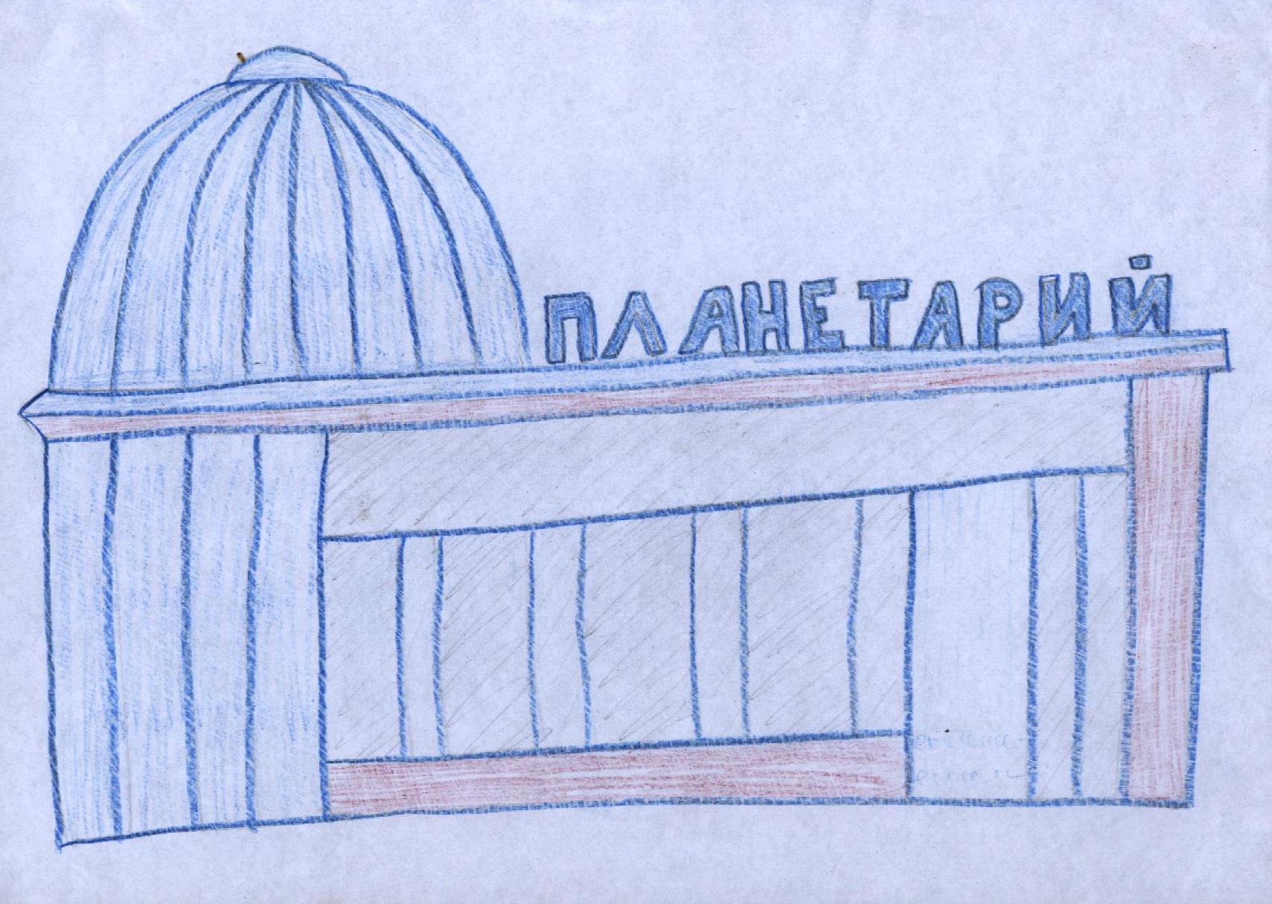
В нашем городе есть уникальное просветительское учреждение, сочетающее достижения науки, техники и искусства,
http://youtu.be/lc5vLXkgOfo
Notes:
Настя

Slide 19
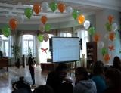
Кукольный театр города Перми http://www.youtube.com/watch?v=FnncsxE2pW0&feature=youtu.be

Slide 20
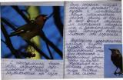
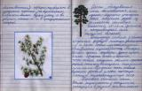
Природа Пермского края в «Тетрадях Дружбы»

Slide 21
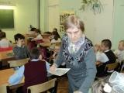
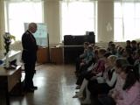
Встречи с ветеранами

Slide 22
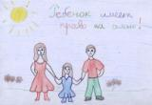
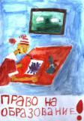
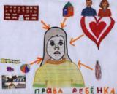
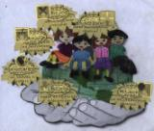
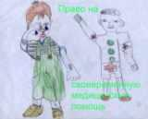
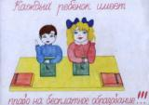
Нарисуем права

Slide 23
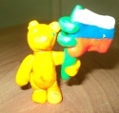
Изучаем государственную символику

Slide 24
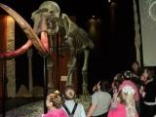
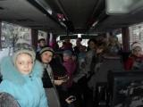
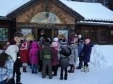
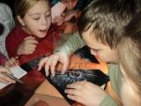
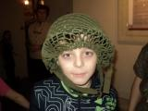
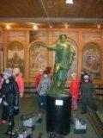
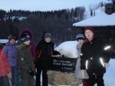
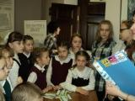
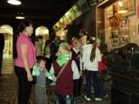
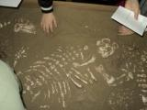
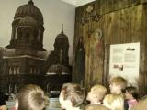
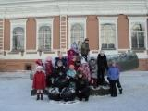
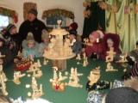
Экскурсии

Slide 25
Наши победы

